Slide 1
TIẾNG VIỆT 1
TẬP HAI

Slide 2
UBND HUYỆN NGHI XUÂN
TRƯỜNG TH XUÂN YÊN
NBK
CHÀO MỪNG CÁC EM ĐẾN VỚI TIẾT TIẾNG VIỆT
Giáo viên dạy: Trần Thị Thanh Thuỷ

Slide 3
Khởi động

Slide 4
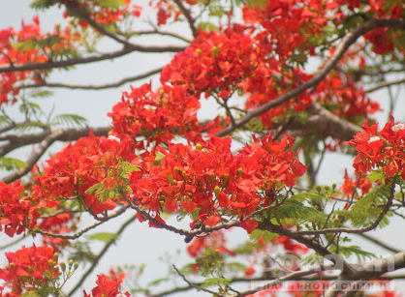
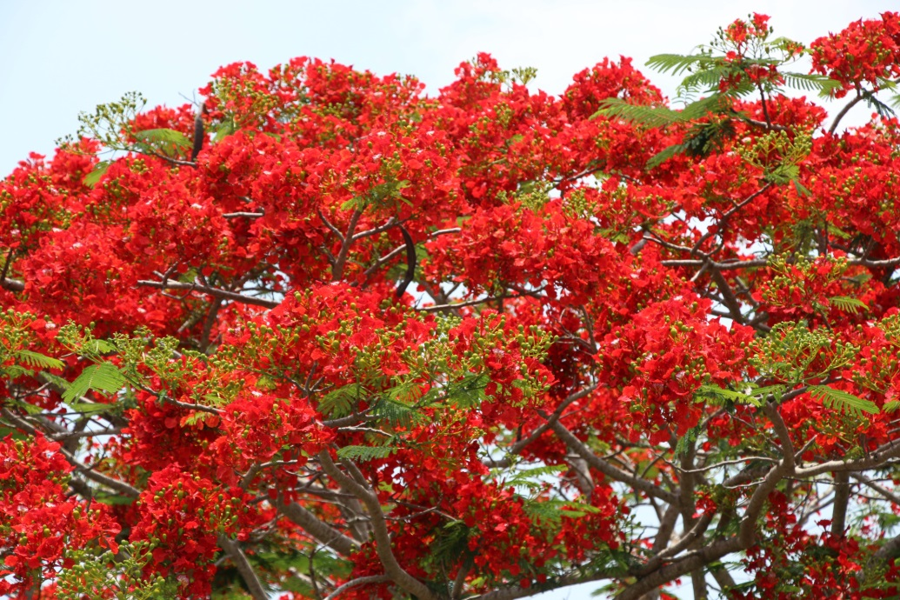
1
Quan sát tranh và cho biết
a. Tranh vẽ hoa gì?
b. Em biết gì về loài hoa này?

Slide 5
7
THẾ GIỚI TRONG MẮT EM
Bài
7
HOA PHƯỢNG
(Tiết 1)
Sách Tiếng việt /140

Slide 6
2
ĐỌC MẪU
Đọc
Hoa phượng
Hôm qua còn lấm tấm
Chen lẫn màu lá xanh
Sáng nay bừng lửa thẫm
Rừng rực cháy trên cành.
Hay đêm qua không ngủ
Chị gió quạt cho cây?
Hay mặt trời ủ lửa
Cho hoa bừng hôm nay?
Bà ơi! Sao mà nhanh!
Phượng nở nghìn mắt lửa,
Cả dãy phố nhà mình,
Một trời hoa phượng đỏ.
(Lê Huy Hoà)

Slide 7
2
Đọc
Hoa phượng
Hôm qua còn lấm tấm
Chen lẫn màu lá xanh
Sáng nay bừng lửa thẫm
Rừng rực cháy trên cành.
Hay đêm qua không ngủ
Chị gió quạt cho cây?
Hay mặt trời ủ lửa
Cho hoa bừng hôm nay?
Bà ơi! Sao mà nhanh!
Phượng nở nghìn mắt lửa,
Cả dãy phố nhà mình,
Một trời hoa phượng đỏ.
(Lê Huy Hoà)
Bài thơ có mấy dòng thơ ?

Slide 8
2
Đọc
Hoa phượng
Hôm qua còn lấm tấm
Chen lẫn màu lá xanh
Sáng nay bừng lửa thẫm
Rừng rực cháy trên cành.
Hay đêm qua không ngủ
Chị gió quạt cho cây?
Hay mặt trời ủ lửa
Cho hoa bừng hôm nay?
Bà ơi! Sao mà nhanh!
Phượng nở nghìn mắt lửa,
Cả dãy phố nhà mình,
Một trời hoa phượng đỏ.
(Lê Huy Hoà)
Em hãy tìm từ khó đọc trong bài?

Slide 9
ĐỌC NỐI TIẾP TỪNG DÒNG THƠ LẦN 1
2
Đọc
Hoa phượng
Hôm qua còn lấm tấm
Chen lẫn màu lá xanh
Sáng nay bừng lửa thẫm
Rừng rực cháy trên cành.
Hay đêm qua không ngủ
Chị gió quạt cho cây?
Hay mặt trời ủ lửa
Cho hoa bừng hôm nay?
Bà ơi! Sao mà nhanh!
Phượng nở nghìn mắt lửa,
Cả dãy phố nhà mình,
Một trời hoa phượng đỏ.
(Lê Huy Hoà)

Slide 10
ĐỌC NỐI TIẾP TỪNG DÒNG THƠ LẦN 2
2
Đọc
Hoa phượng
Hôm qua còn lấm tấm
Chen lẫn màu lá xanh
Sáng nay bừng lửa thẫm
Rừng rực cháy trên cành.
Hay đêm qua không ngủ
Chị gió quạt cho cây?
Hay mặt trời ủ lửa
Cho hoa bừng hôm nay?
Bà ơi! Sao mà nhanh!
Phượng nở nghìn mắt lửa,
Cả dãy phố nhà mình,
Một trời hoa phượng đỏ.
(Lê Huy Hoà)

Slide 11
2
Đọc
Hoa phượng
Hôm qua còn lấm tấm
Chen lẫn màu lá xanh
Sáng nay bừng lửa thẫm
Rừng rực cháy trên cành.
Hay đêm qua không ngủ
Chị gió quạt cho cây?
Hay mặt trời ủ lửa
Cho hoa bừng hôm nay?
Bà ơi! Sao mà nhanh!
Phượng nở nghìn mắt lửa,
Cả dãy phố nhà mình,
Một trời hoa phượng đỏ.
(Lê Huy Hoà)
Bài thơ có mấy khổ thơ ?

Slide 12
2
ĐỌC NỐI TIẾP TỪNG KHỔ THƠ LẦN 1
Đọc
Hoa phượng
Hôm qua còn lấm tấm
Chen lẫn màu lá xanh
Sáng nay bừng lửa thẫm
Rừng rực cháy trên cành.
Hay đêm qua không ngủ
Chị gió quạt cho cây?
Hay mặt trời ủ lửa
Cho hoa bừng hôm nay?
Bà ơi! Sao mà nhanh!
Phượng nở nghìn mắt lửa,
Cả dãy phố nhà mình,
Một trời hoa phượng đỏ.
(Lê Huy Hoà)

Slide 13
GIẢI NGHĨA TỪ
lấm tấm: Nở ít, xuất hiện rải rác trên cành lá.
Bừng: Nở rộ, nở rất nhanh và nhiều
Rừng rực cháy: Hoa phượng như những ngọn lửa

Slide 14
2
ĐỌC
THEO NHÓM
Đọc
Hoa phượng
Hôm qua còn lấm tấm
Chen lẫn màu lá xanh
Sáng nay bừng lửa thẫm
Rừng rực cháy trên cành.
Hay đêm qua không ngủ
Chị gió quạt cho cây?
Hay mặt trời ủ lửa
Cho hoa bừng hôm nay?
Bà ơi! Sao mà nhanh!
Phượng nở nghìn mắt lửa,
Cả dãy phố nhà mình,
Một trời hoa phượng đỏ.
(Lê Huy Hoà)

Slide 16
3
Tìm tiếng cùng vần với mỗi tiếng xanh, lửa, cây
01
nhanh
01
mưa
01
mây
xanh
lửa
cây
02
02
02
cành
xưa
xây
03
lạnh
03
ngựa
03
sấy
ánh
sửa
dây
04
04
04
Notes:
HS phát hiện từ cùng vần xong, GV hỏi hai chữ đó cùng vần gì?

Slide 17
Thư giãn

Slide 18
7
THẾ GIỚI TRONG MẮT EM
Bài
7
HOA PHƯỢNG
(Tiết 2)
Sách Tiếng việt /141

Slide 19
4
Trả lời câu hỏi
Hoa phượng
Hôm qua còn lấm tấm
Chen lẫn màu lá xanh
Sáng nay bừng lửa thẫm
Rừng rực cháy trên cành.
Hay đêm qua không ngủ
Chị gió quạt cho cây?
Hay mặt trời ủ lửa
Cho hoa bừng hôm nay?
Bà ơi! Sao mà nhanh!
Phượng nở nghìn mắt lửa,
Cả dãy phố nhà mình,
Một trời hoa phượng đỏ.
(Lê Huy Hoà)
b. Trong bài thơ, cây phượng được trồng ở đâu?

Slide 20
4
Trả lời câu hỏi
Hoa phượng
Hôm qua còn lấm tấm
Chen lẫn màu lá xanh
Sáng nay bừng lửa thẫm
Rừng rực cháy trên cành.
Hay đêm qua không ngủ
Chị gió quạt cho cây?
Hay mặt trời ủ lửa
Cho hoa bừng hôm nay?
Bà ơi! Sao mà nhanh!
Phượng nở nghìn mắt lửa,
Cả dãy phố nhà mình,
Một trời hoa phượng đỏ.
(Lê Huy Hoà)
Theo bạn nhỏ, chị gió và mặt trời đã làm gì giúp cây phượng nở hoa?

Slide 21
4
Trả lời câu hỏi
Hoa phượng
Hôm qua còn lấm tấm
Chen lẫn màu lá xanh
Sáng nay bừng lửa thẫm
Rừng rực cháy trên cành.
Hay đêm qua không ngủ
Chị gió quạt cho cây?
Hay mặt trời ủ lửa
Cho hoa bừng hôm nay?
Bà ơi! Sao mà nhanh!
Phượng nở nghìn mắt lửa,
Cả dãy phố nhà mình,
Một trời hoa phượng đỏ.
(Lê Huy Hoà)
Chúng ta nên làm gì để bảo vệ cây và hoa nơi công cộng?

Slide 22
5
Học thuộc lòng hai khổ thơ đầu
Hôm qua còn lấm tấm
Chen lẫn màu lá xanh
Sáng nay bừng lửa thẫm
Rừng rực cháy trên cành.
Bà ơi! Sao mà nhanh!
Phượng nở nghìn mắt lửa,
Cả dãy phố nhà mình,
Một trời hoa phượng đỏ.

Slide 23
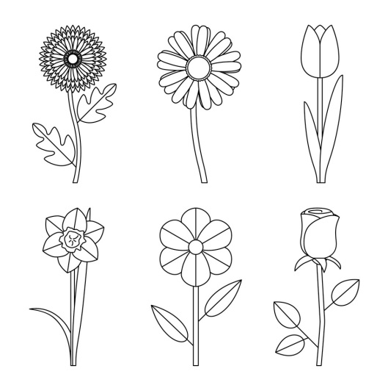
6
Vẽ một loài hoa và nói về bức tranh em vẽ

Slide 24
Dặn dò

Slide 25
- Đọc lại bài, trả lời các câu hỏi và học thuộc hai khổ thơ đầu bài thơ.
- Xem trước bài: Ôn tập
(Trang 142)

Slide 26
Giải lao nào!

Slide 27
Thứ năm ngày 4 tháng 5 năm 2023
Tiếng việt: HΞ ιưŖg
Hį Ǖίa cŜ lấm Ǉấm
CǗ΄n lẫn jàu lá xaζ
Sáng way λẂng lửa κẫm
Rừng ǟực εáy Λłn càζ.

